Slide 1
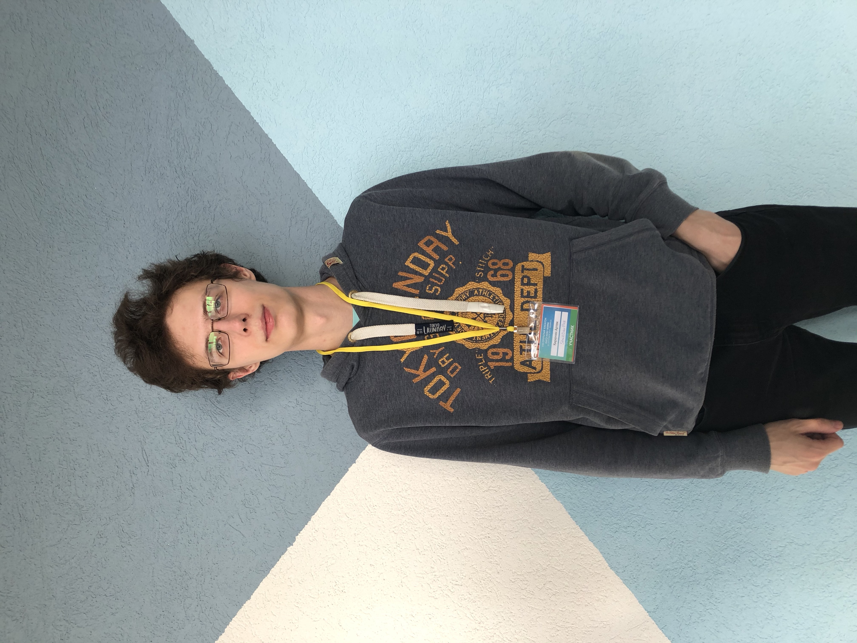
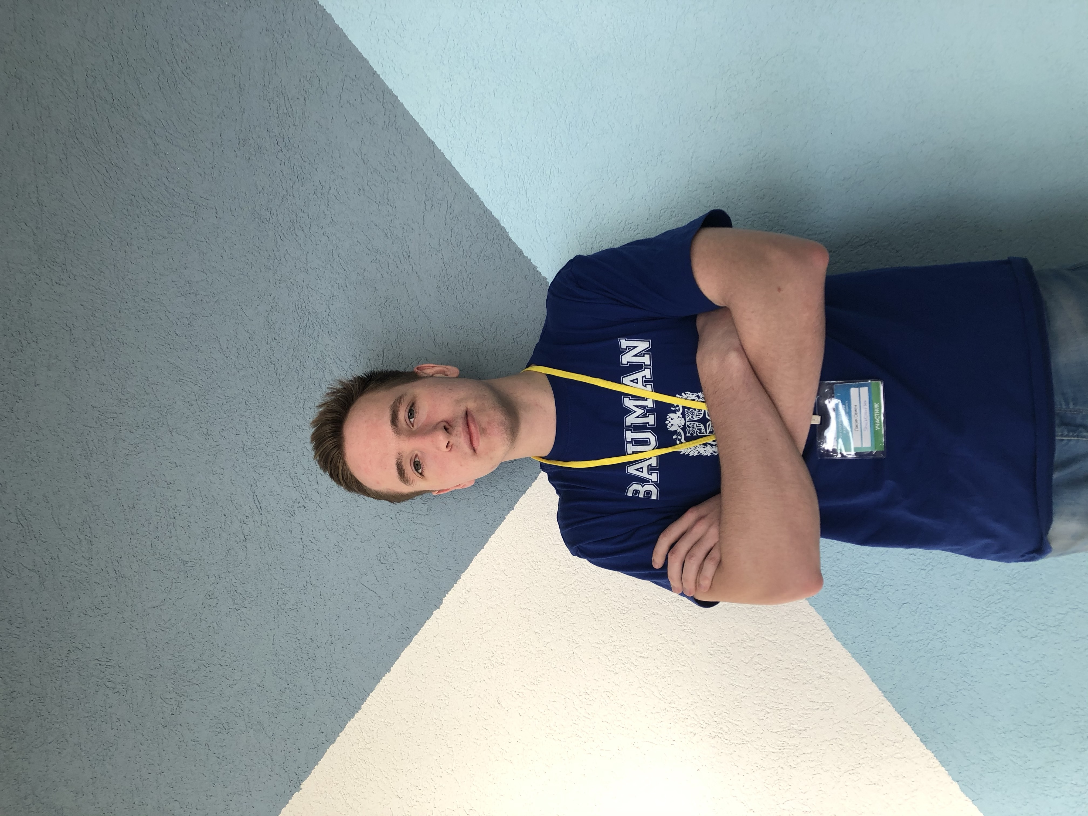
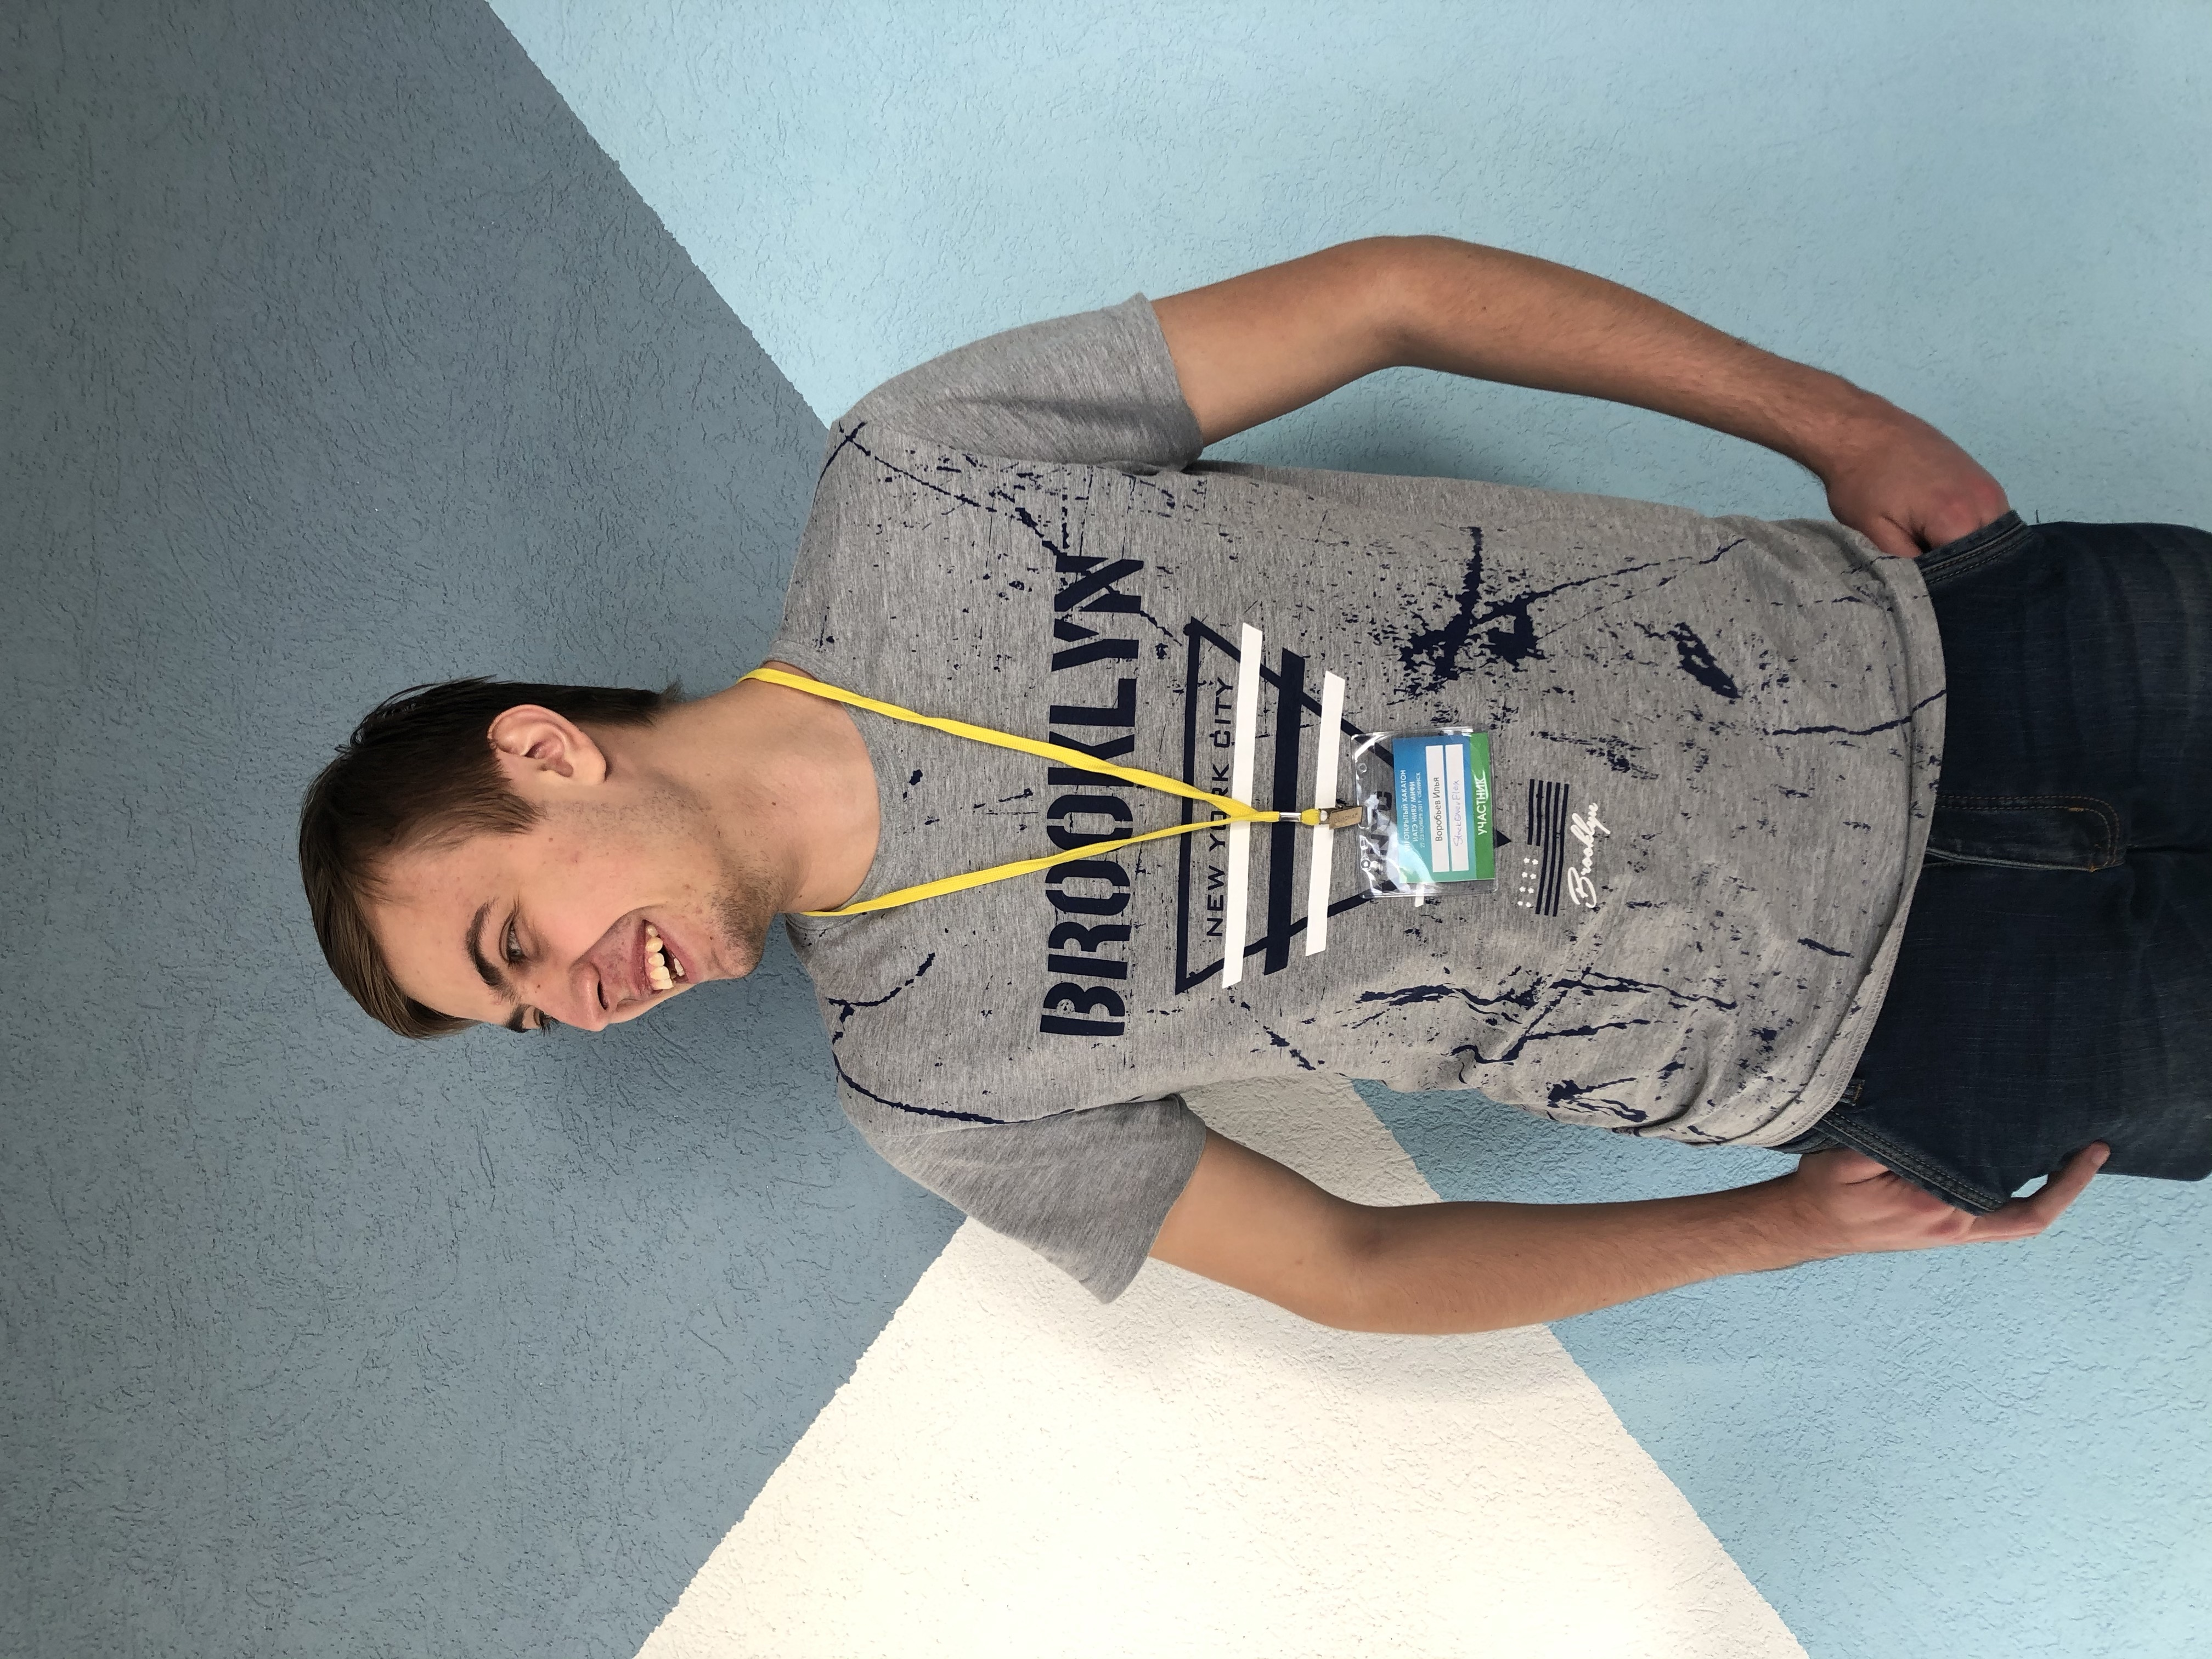
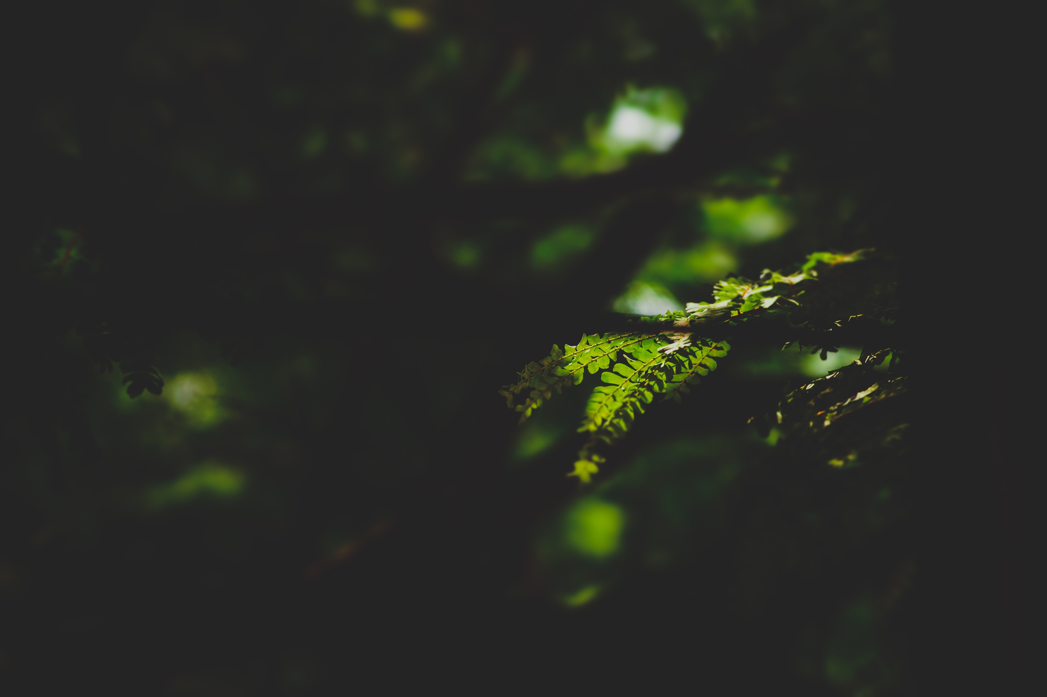
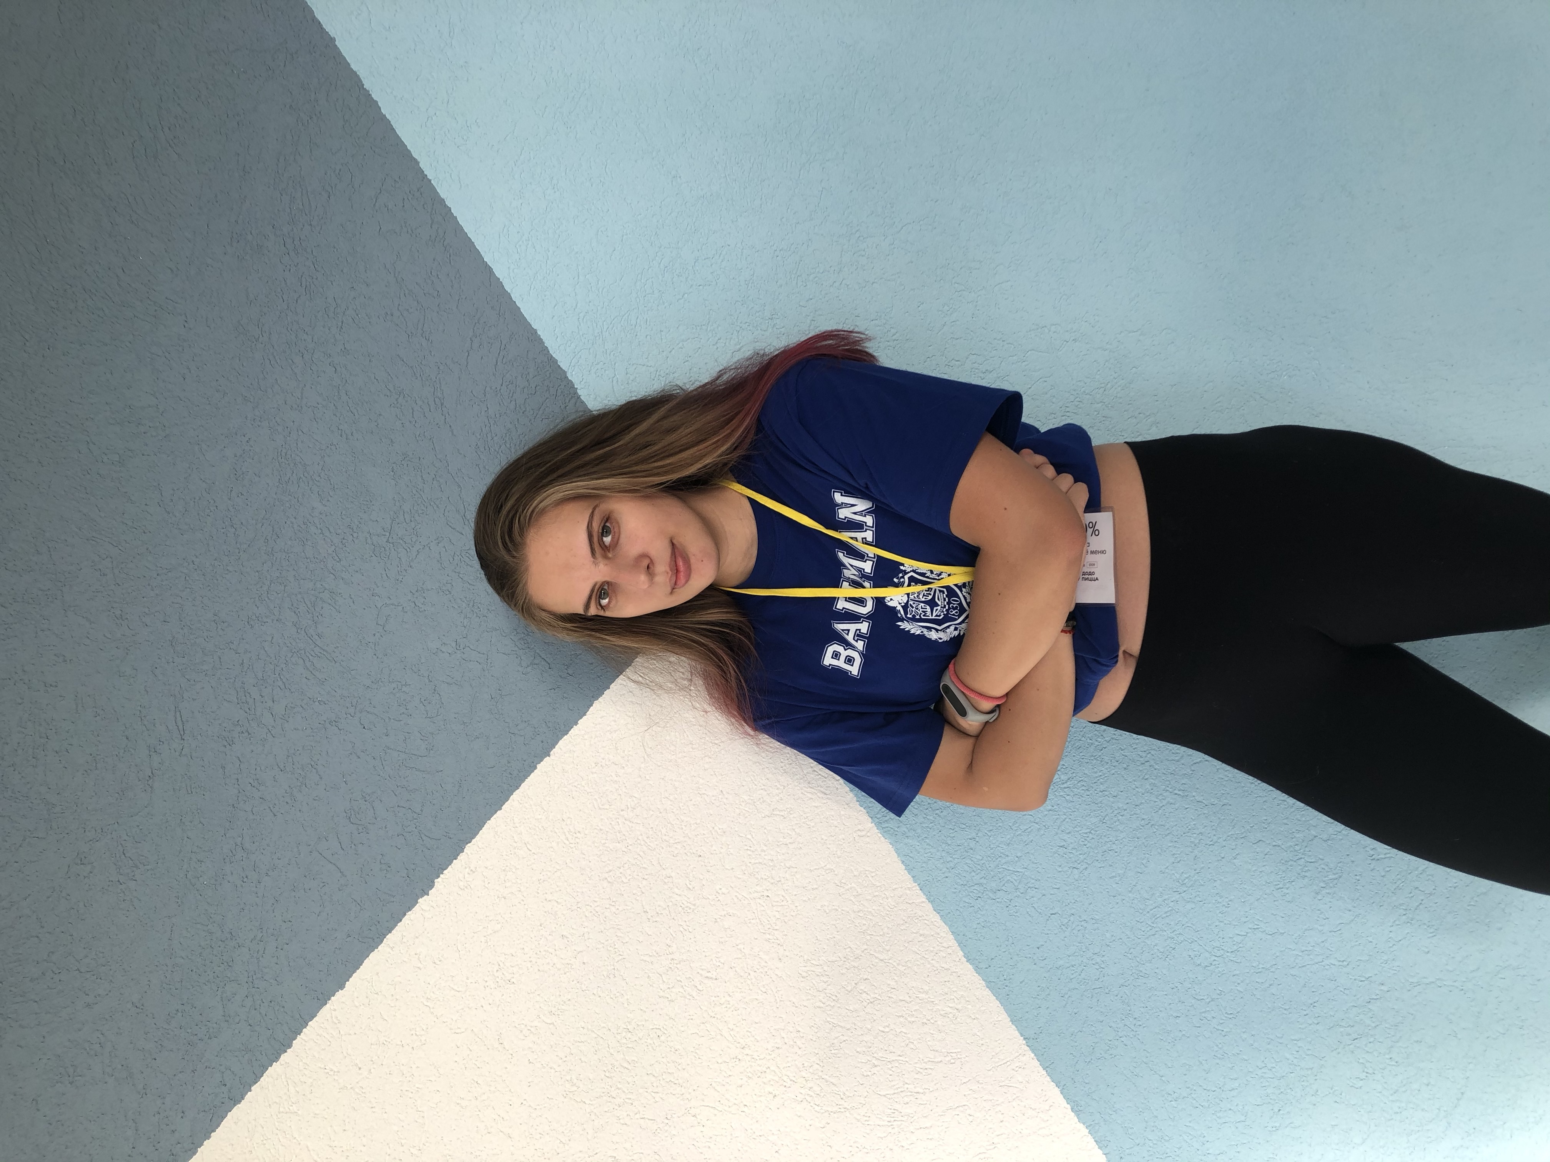
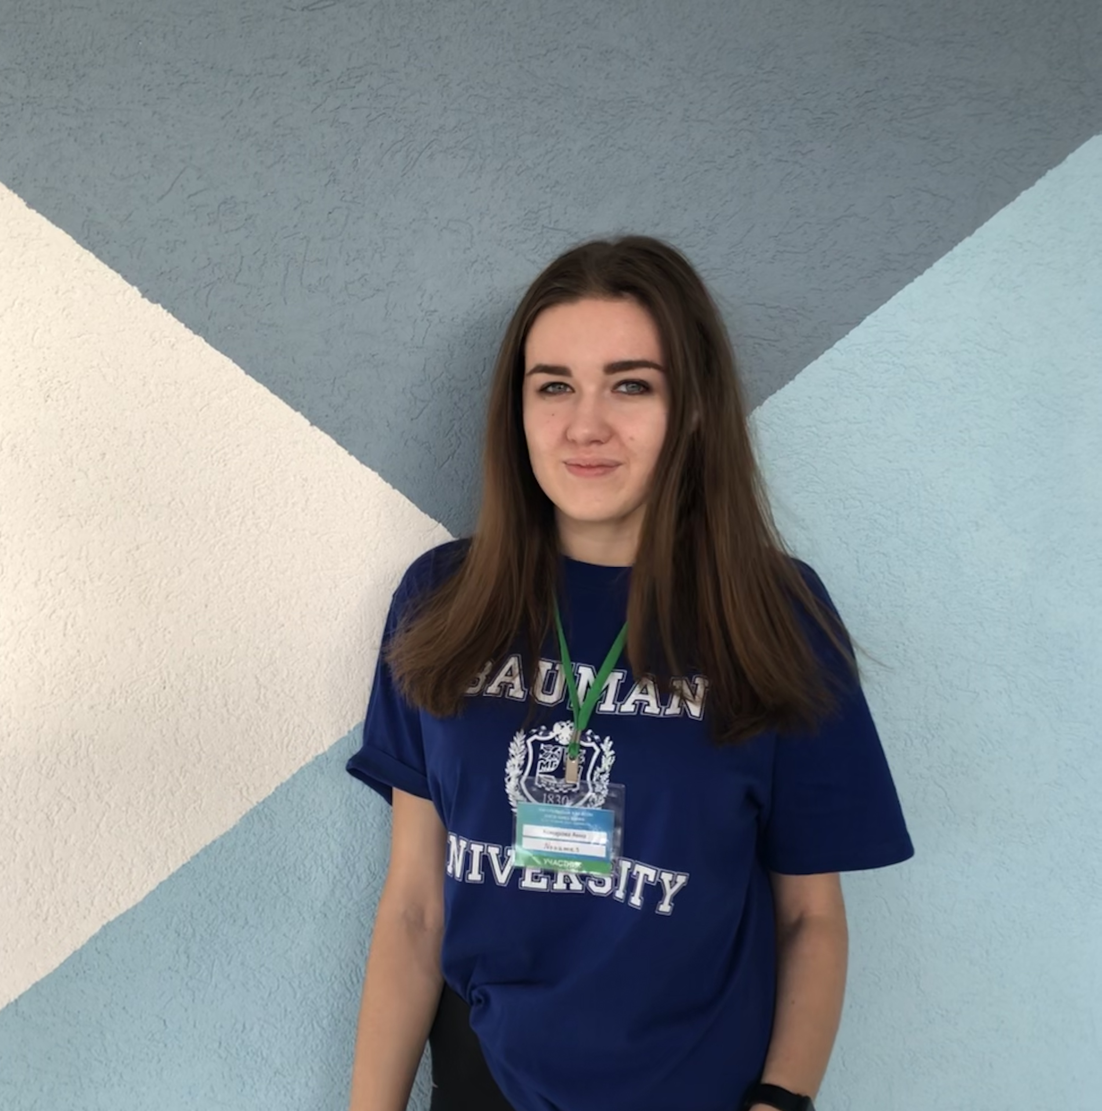
StackOverFlex
команда
Trash.net
социальная
сеть

Slide 2
Наша команда
Кирюнин Артем
Работа с картами
Васина Елизавета
PowerPoint, Frontend
Лацин Семен
Форум на сайте
Комарова Анна
Figma, Photoshop
Воробьев Илья
Android-приложение
1

Slide 3
Почему экология?
В настоящее время тема экологии как нельзя актуальна, потому что вокруг появляется все больше мусора, загрязняющего окружающую среду
2

Slide 4
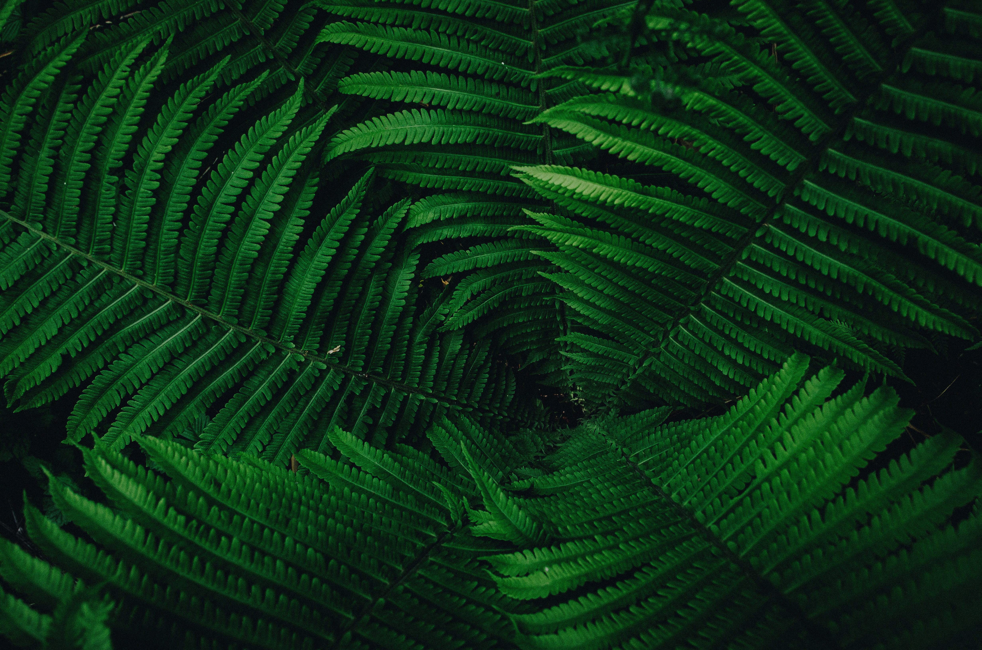
Почему экология?
В настоящее время тема экологии как нельзя актуальна, потому что вокруг появляется все больше мусора, загрязняющего окружающую среду
Пункт 1
Сюда мы пишем какие-то пункты, возможно, проблема, которую мы типо решаем нашим проектом, но на деле нет и все обман
Пункт 2
Сюда мы пишем какие-то пункты, возможно, проблема, которую мы типо решаем нашим проектом, но на деле нет и все обман
И скоро мы все в нем
погрязнем
3

Slide 5
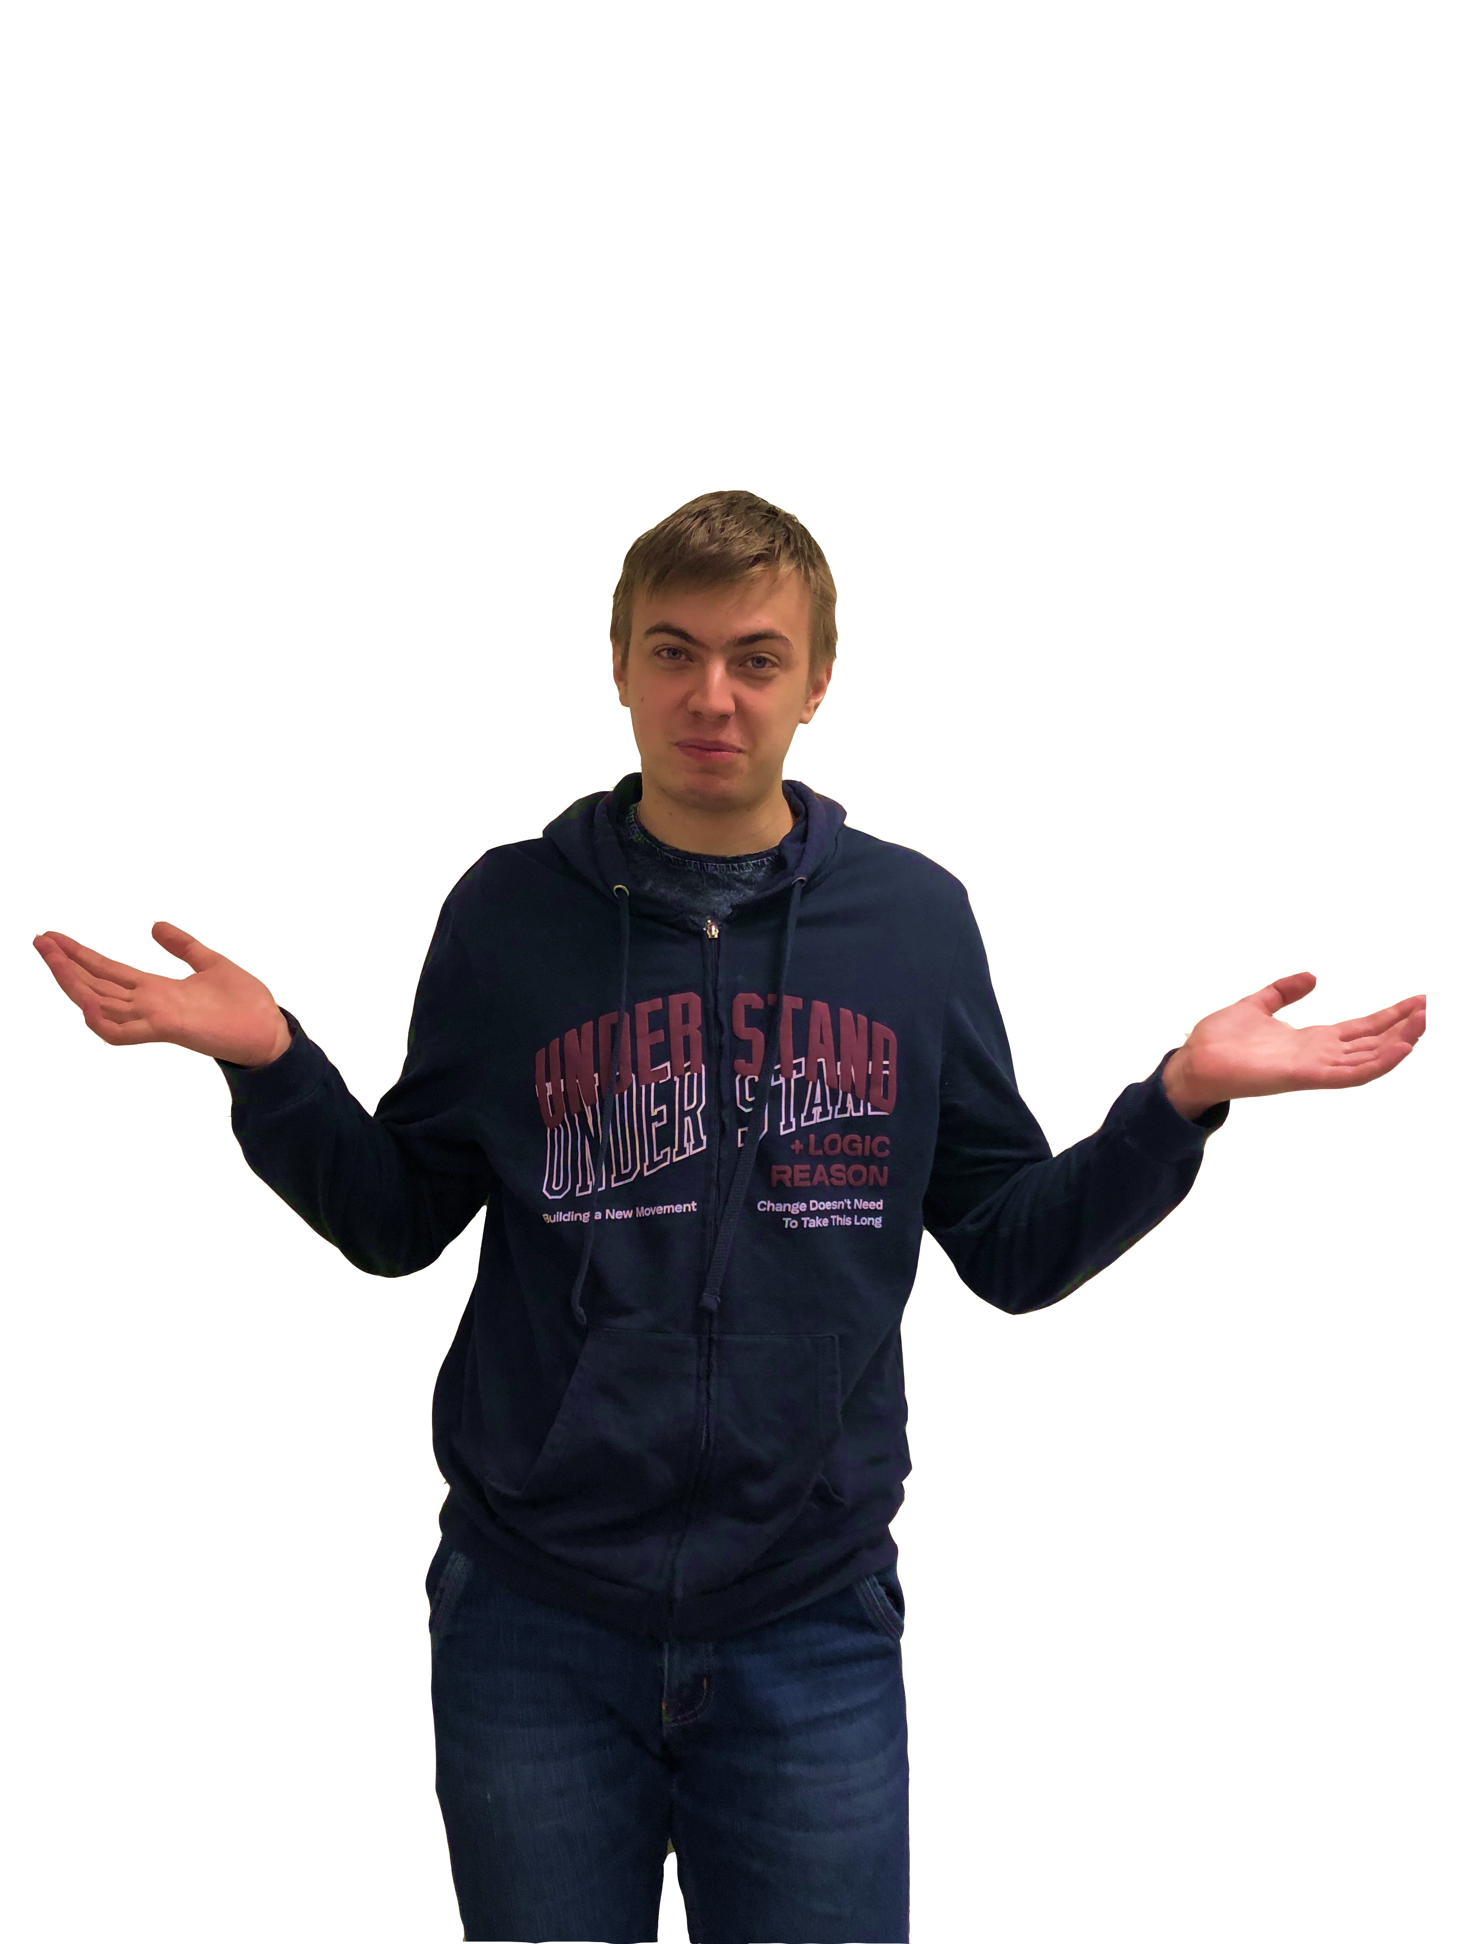
Какие проблемы мы видим
Во-первых,
Появляется все больше стихийных свалок и скоплений мусора, которые никем не отслеживаются
Во-вторых,
Нет удобного способа организовать встречу волонтеров и всех желающих для уборки этого мусора
4

Slide 6
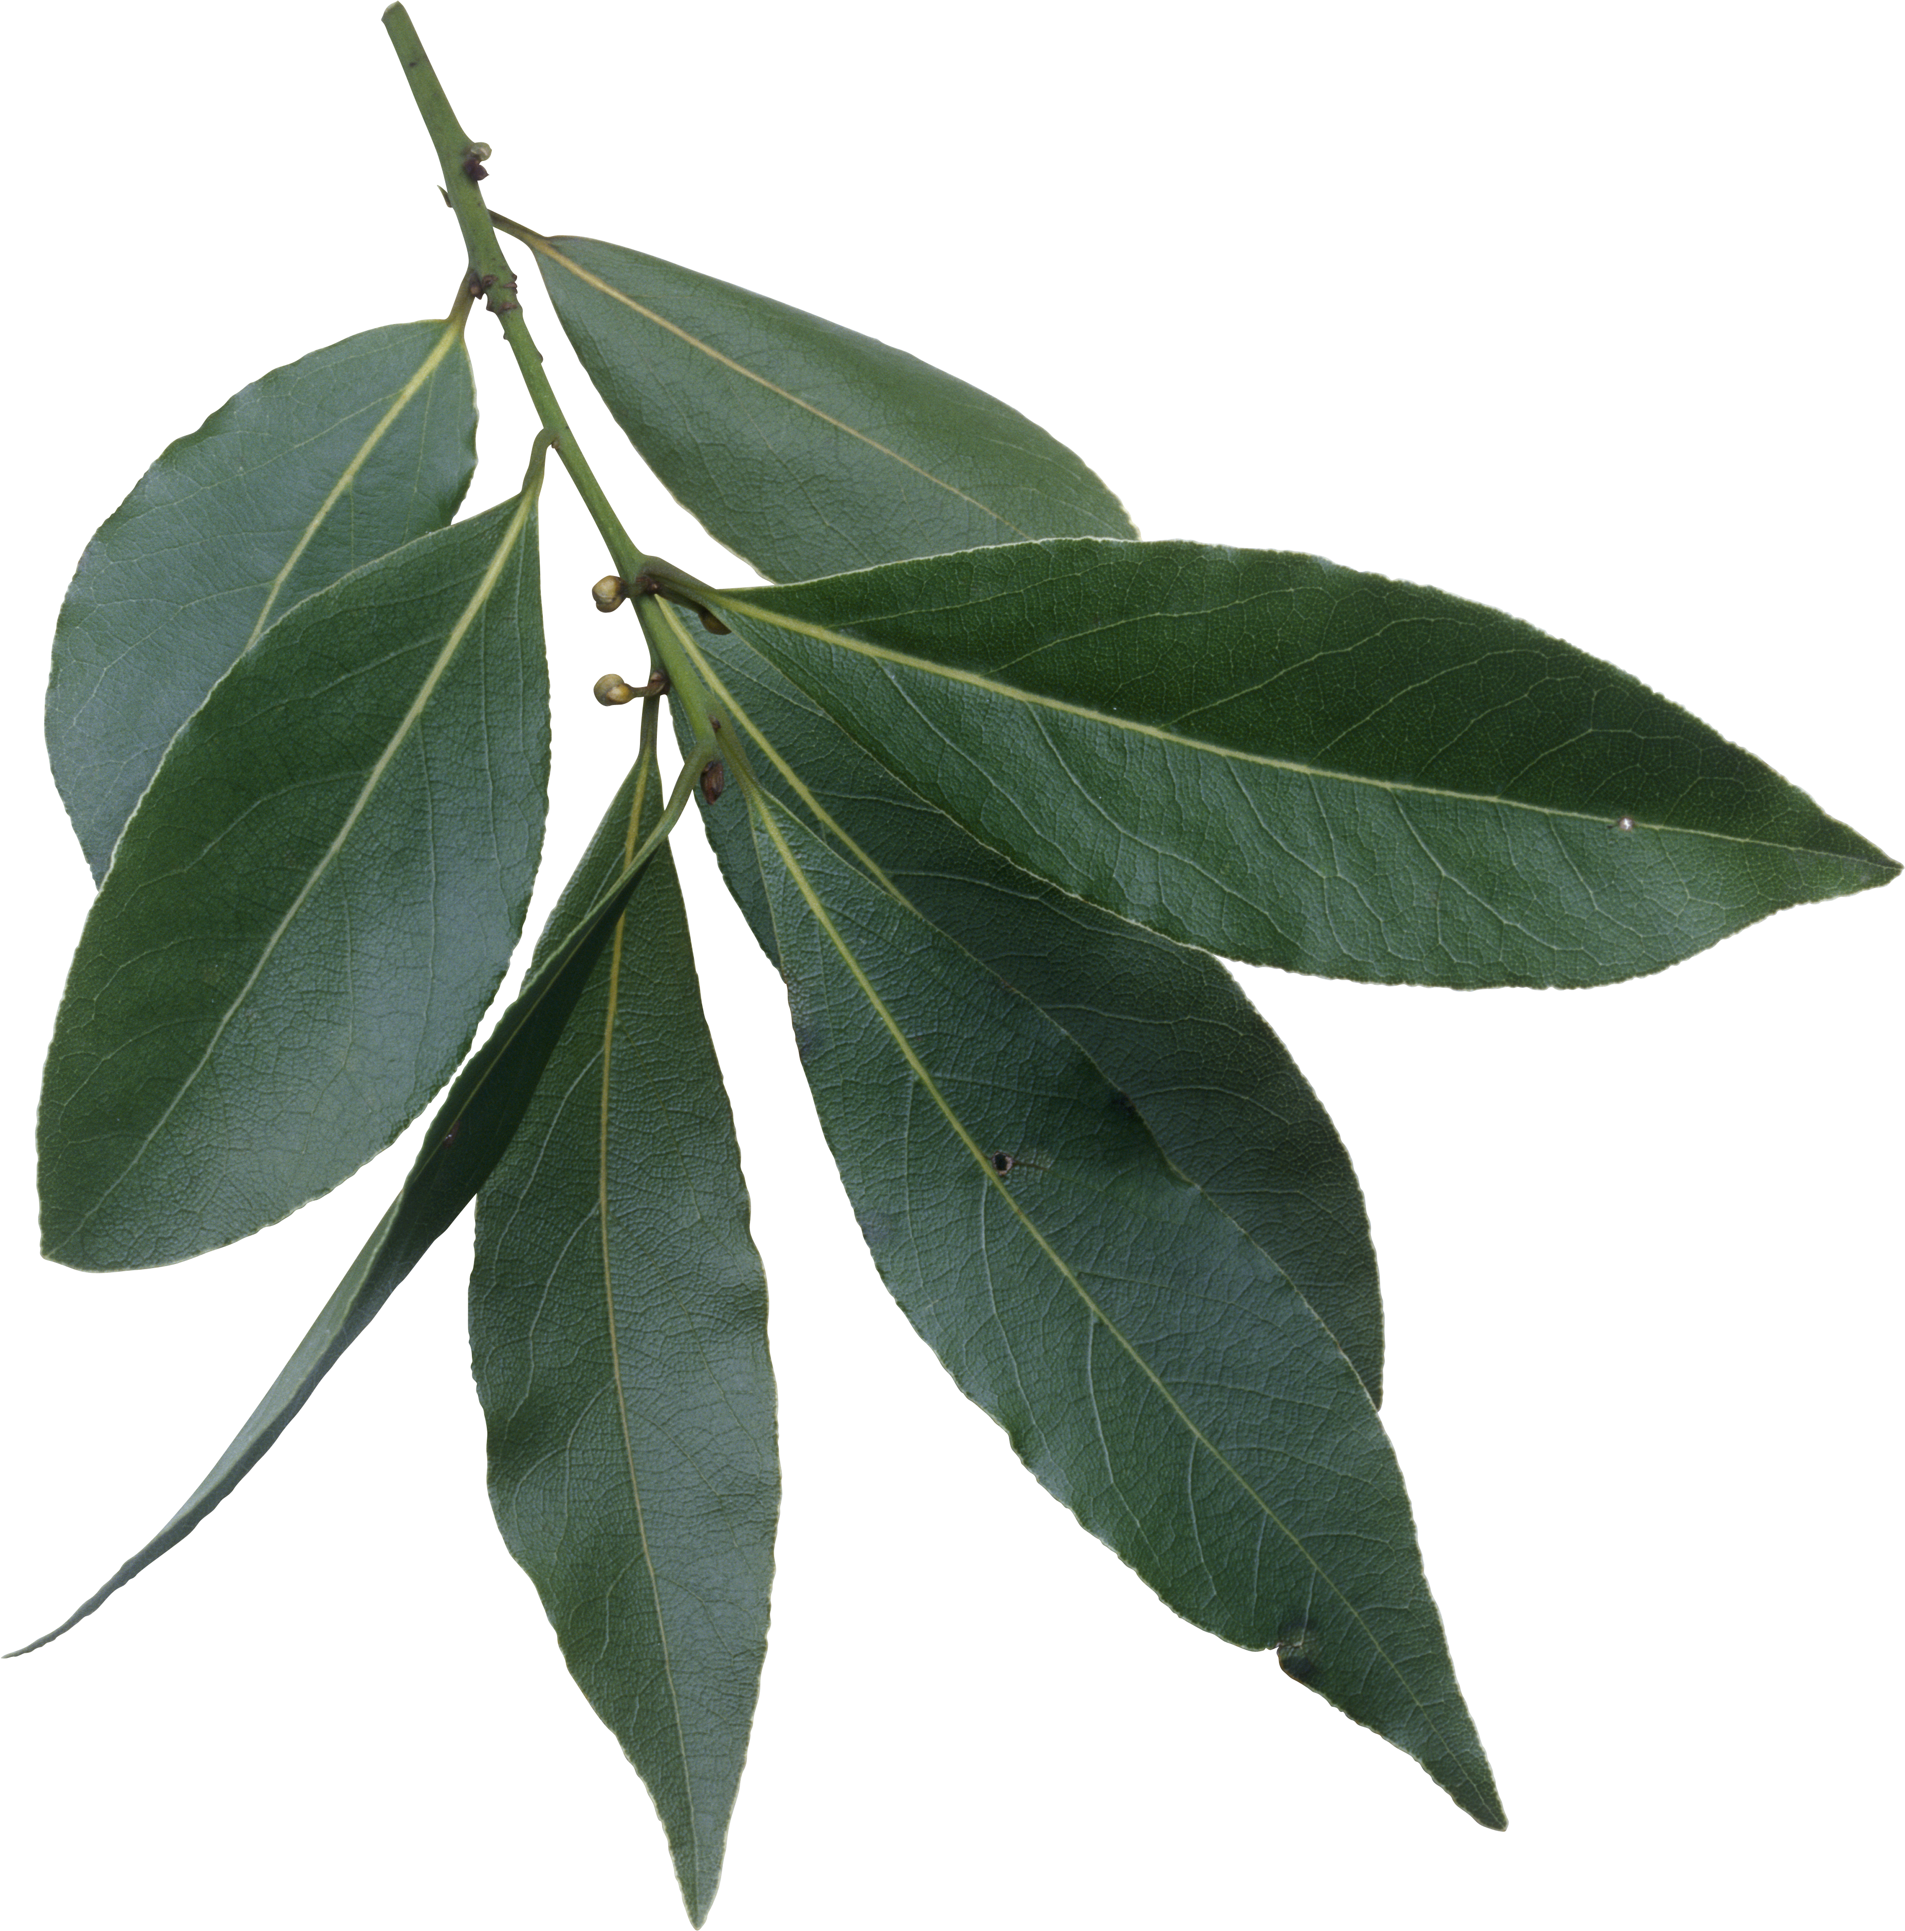
Что же делать
с этим?
Пункт 1
Сюда мы пишем какие-то пункты, возможно, проблема, которую мы типо решаем нашим проектом, но на деле нет и все обман
Пункт 2
Сюда мы пишем какие-то пункты, возможно, проблема, которую мы типо решаем нашим проектом, но на деле нет и все обман
5

Slide 7
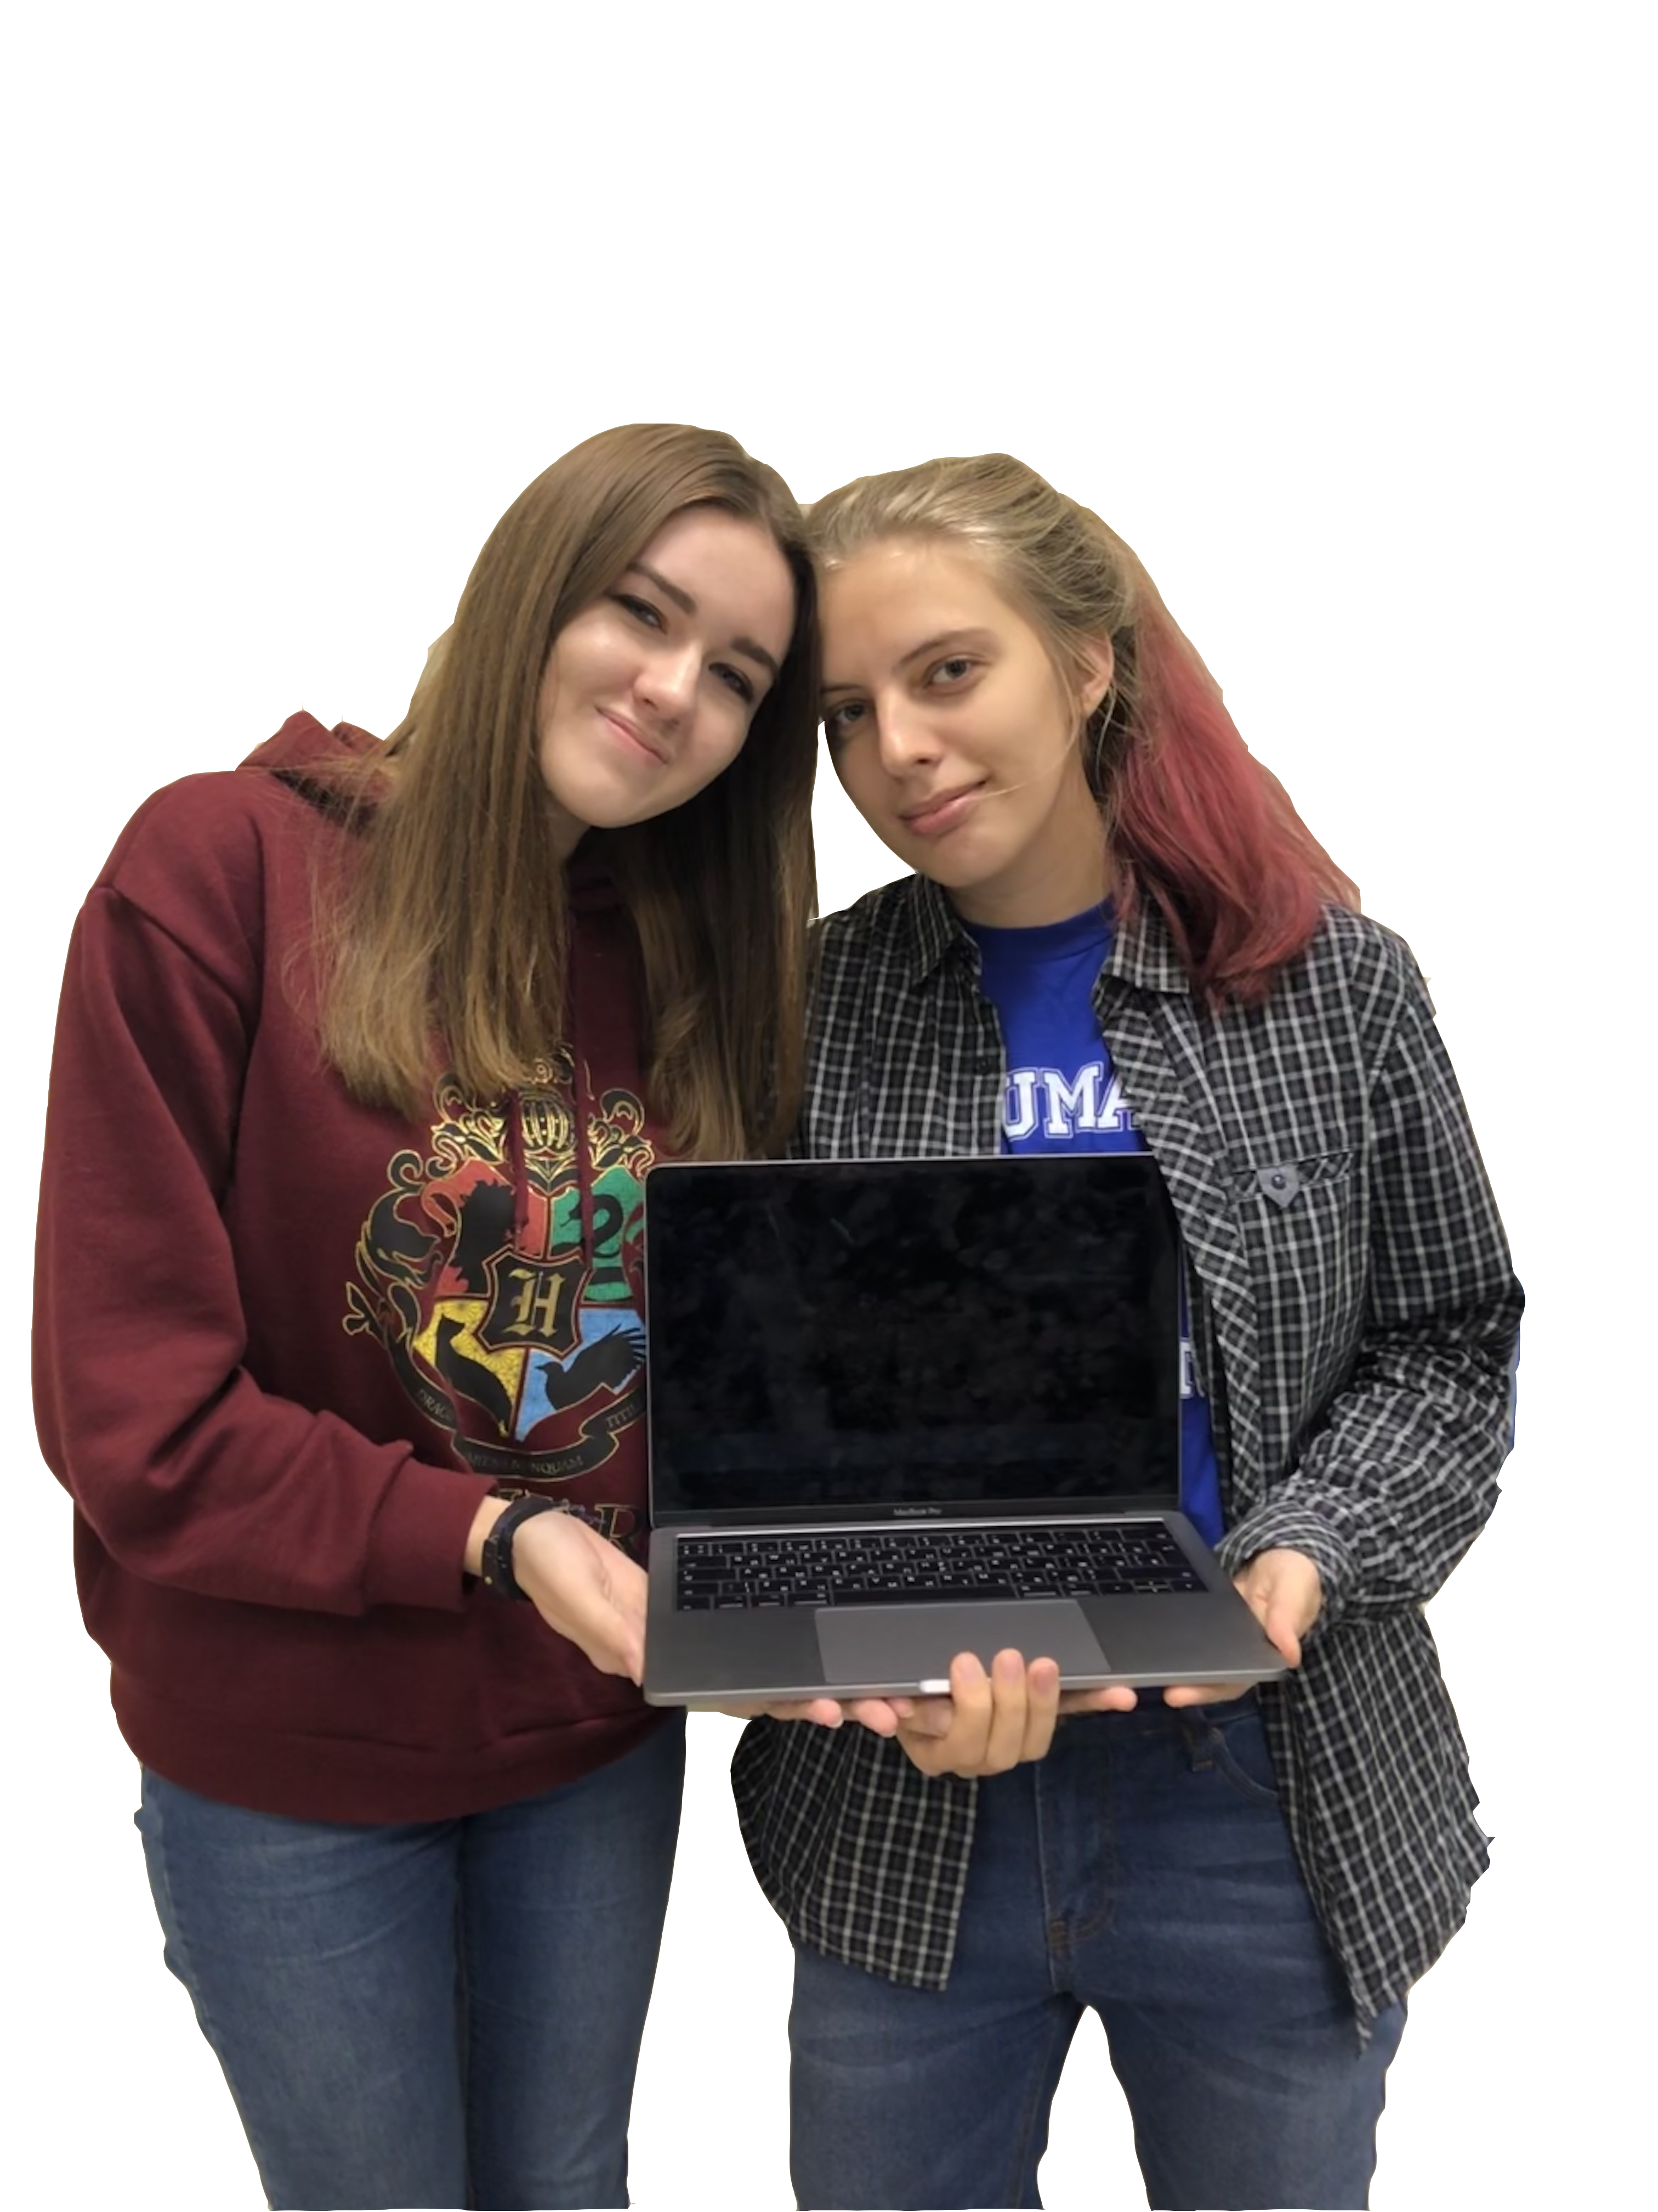
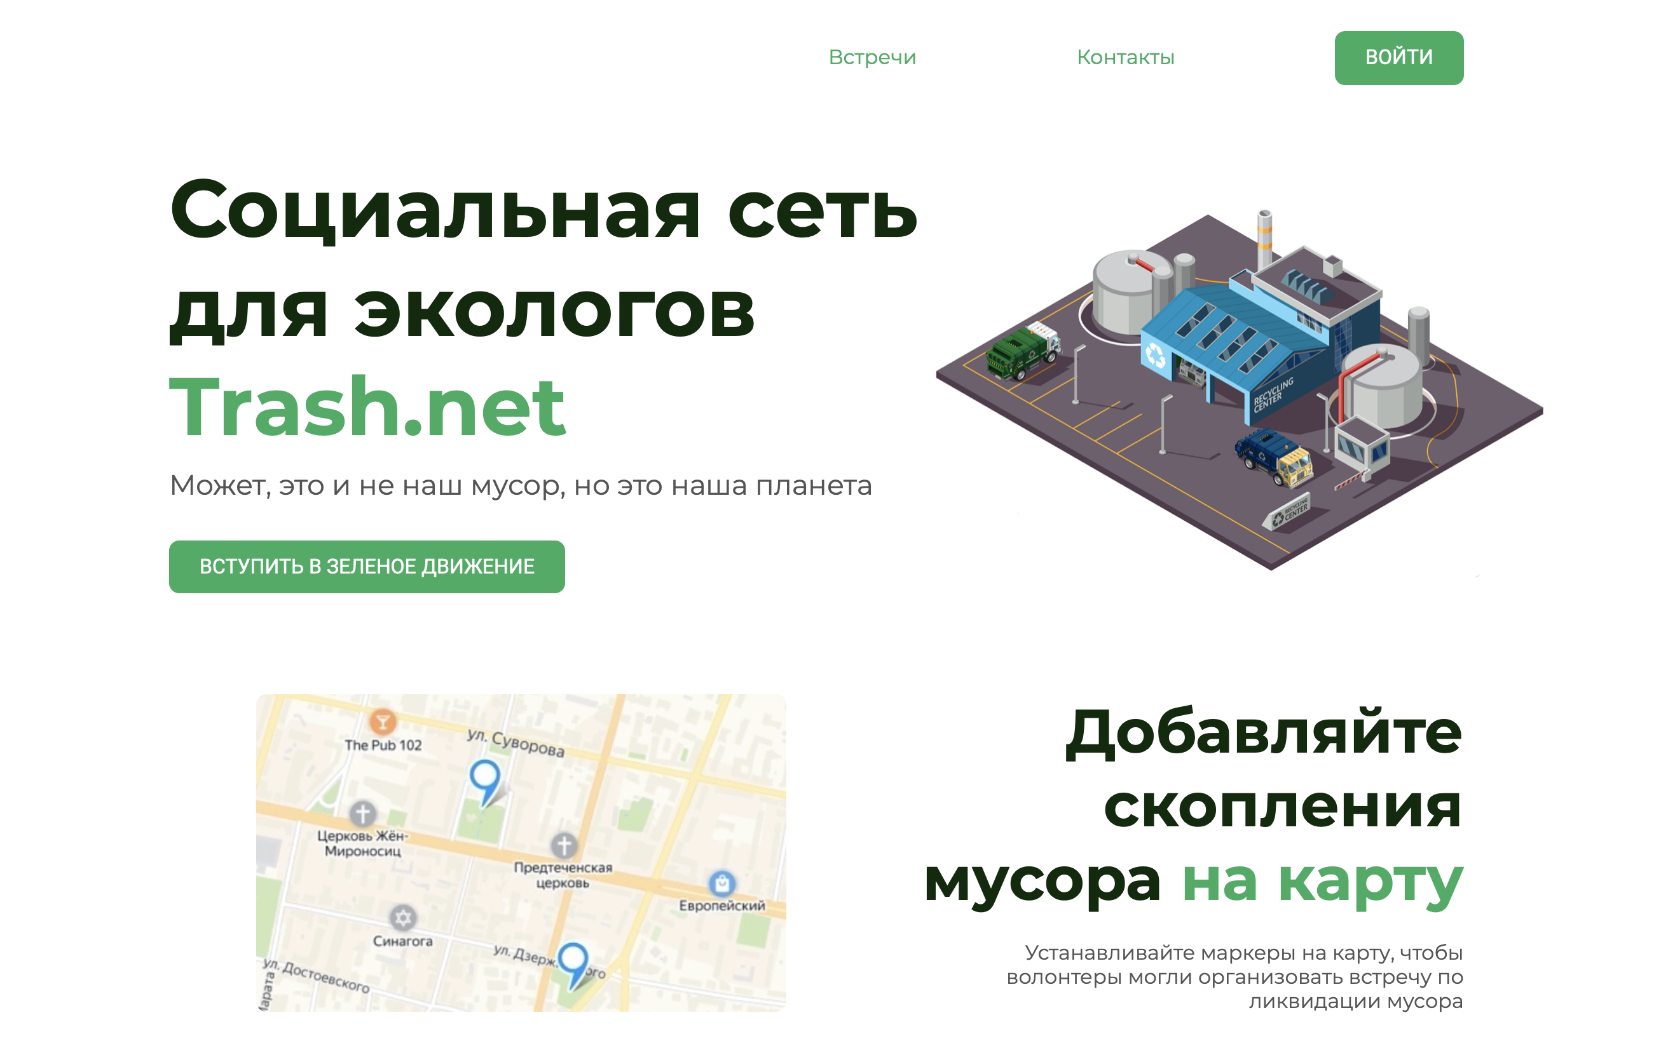
У нас есть предложение
Мы создали социальную сеть для экологов-волонтеров, позволяющую отмечать на карте свалки и организовывать встречи для их ликвидации
6

Slide 8

авторизация
Мы сделали сайт
За время хакатона мы реализовали сайт, который выступает в качестве социальной сети
форум
7
карта

Slide 9
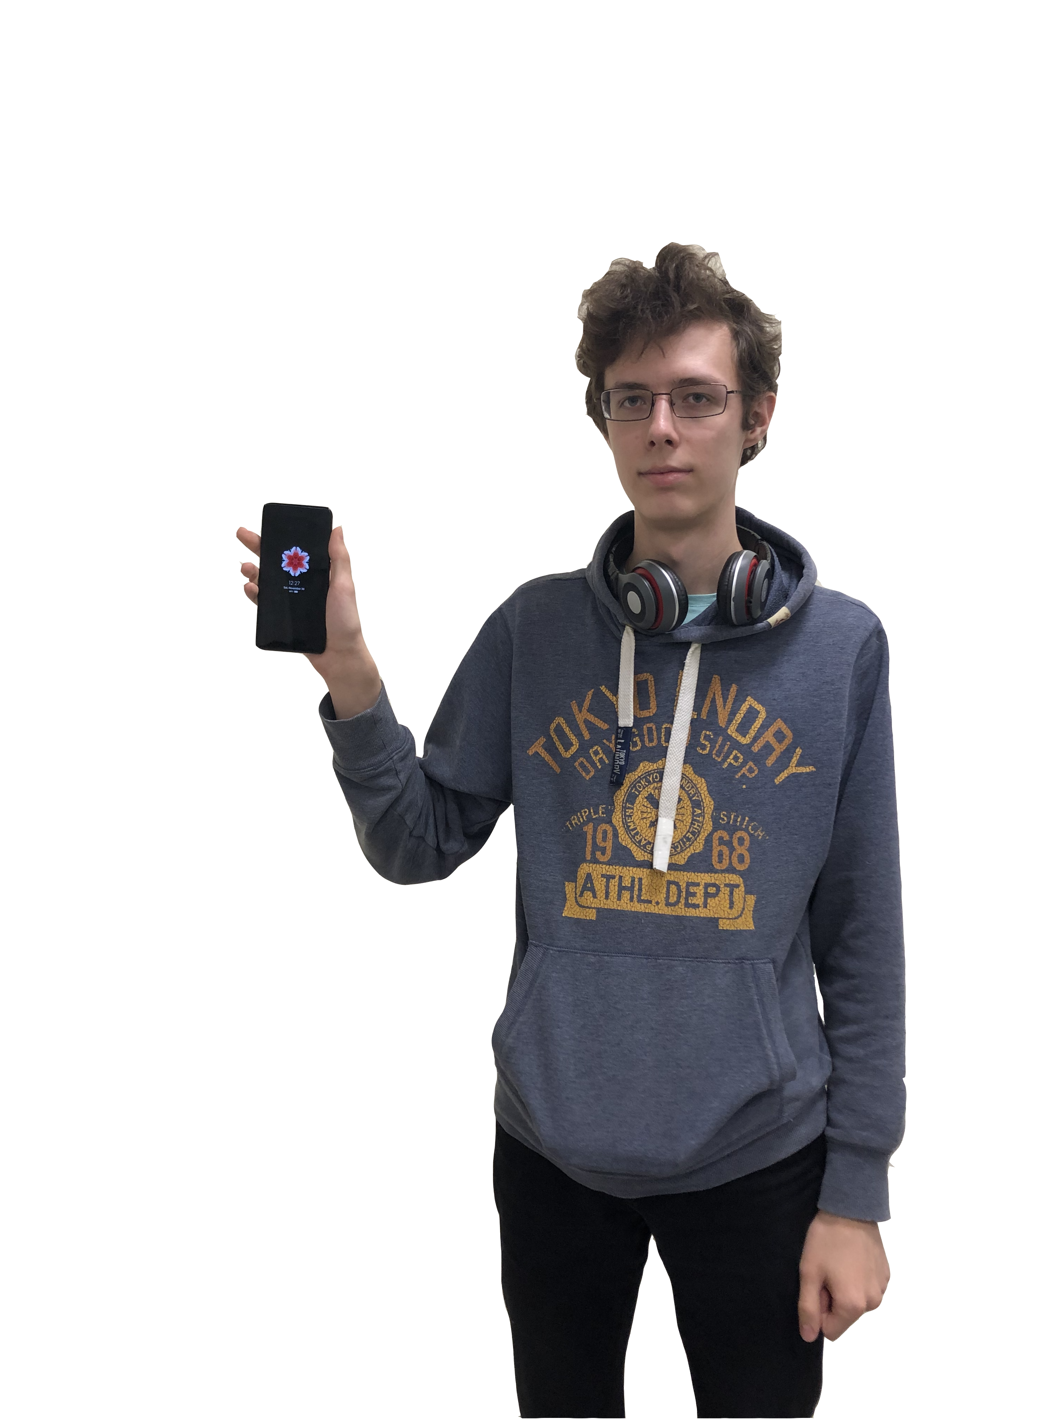
авторизация
форум
карта
8

Slide 10
Кроме сайта, за время хакатона мы реализовали мобильное приложение для нашей социальной сети
9

Slide 11
В нем присутствует возможность ставить и просматривать метки на карте
И оно довольно хорошее
10

Slide 12
В нем присутствует возможность ставить и просматривать метки на карте
И оно довольно хорошее
(с) Воробьев Илья, разработчик приложения
10

Slide 13
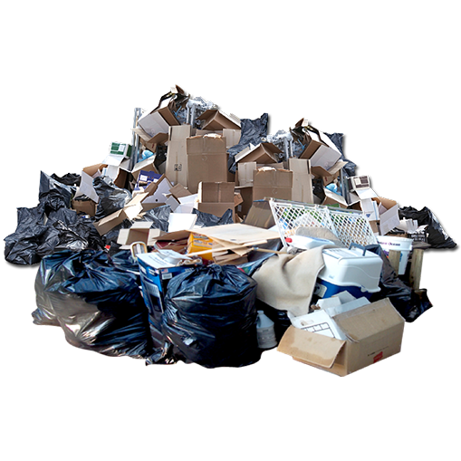
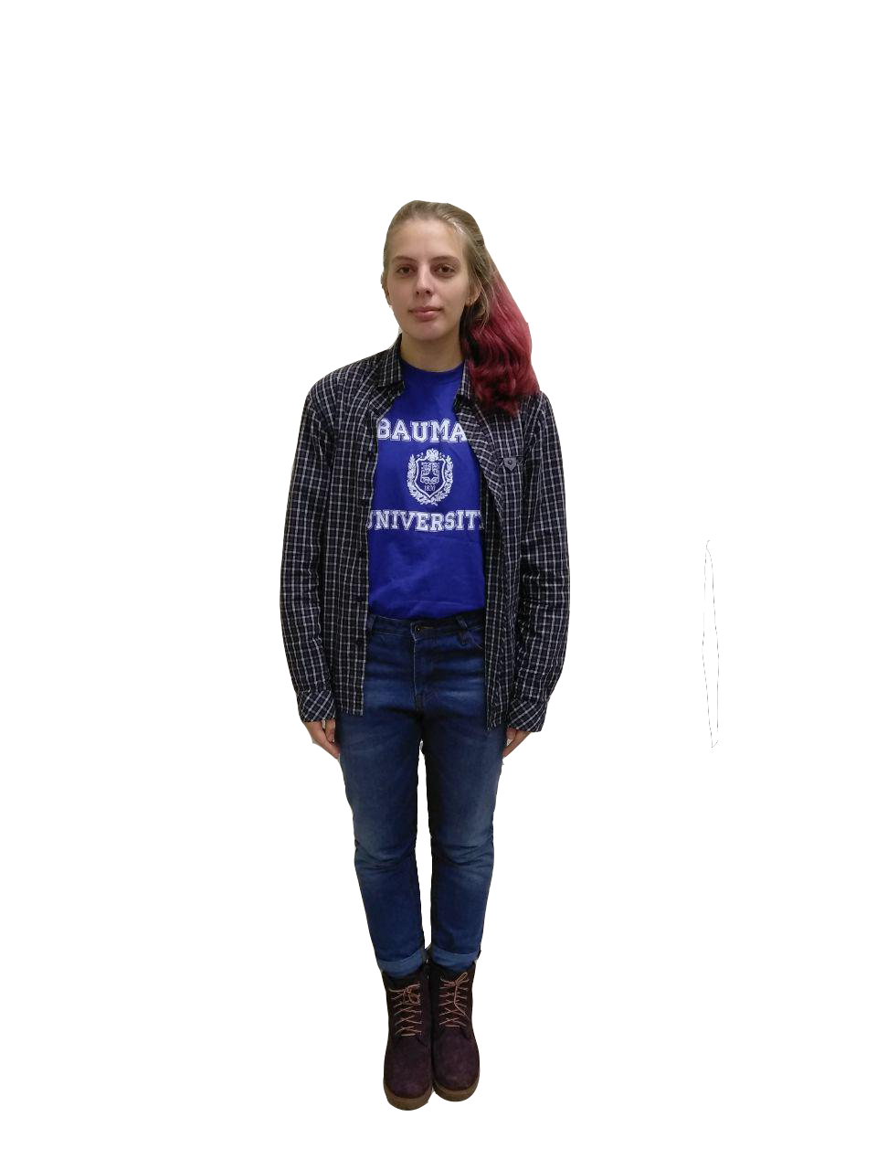
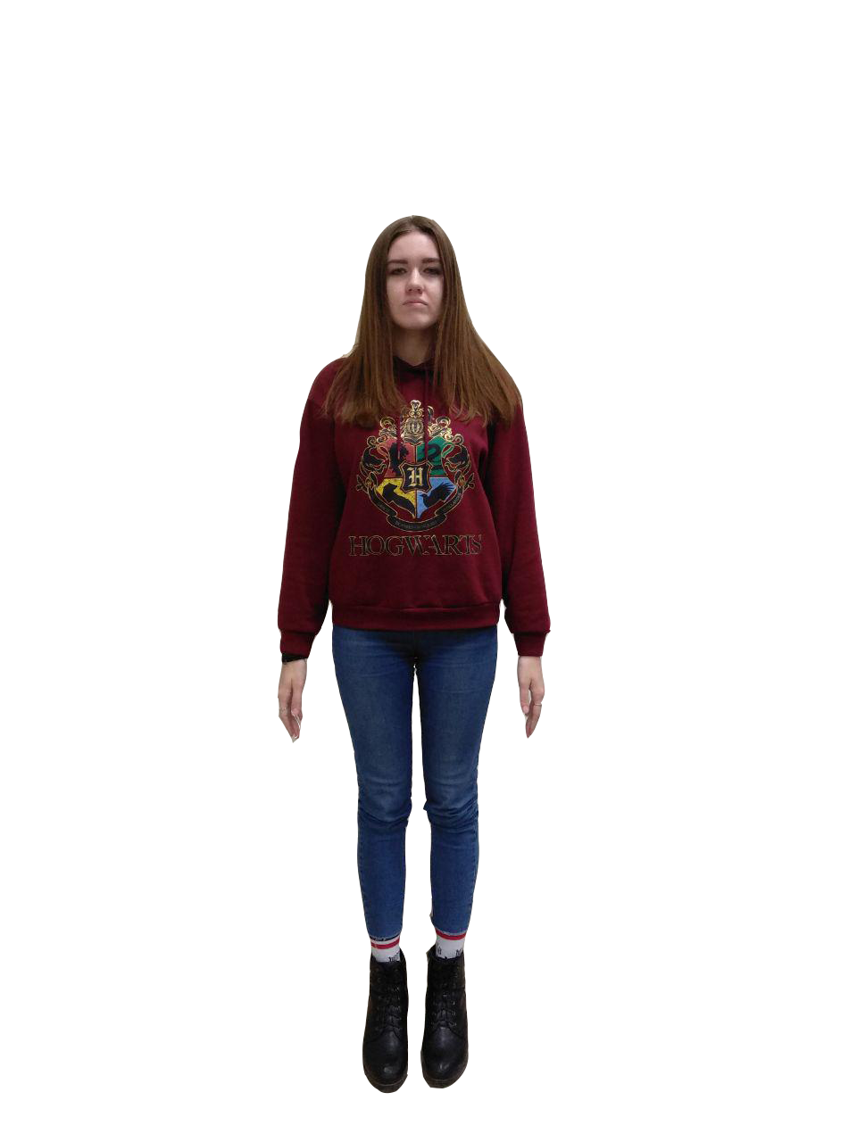
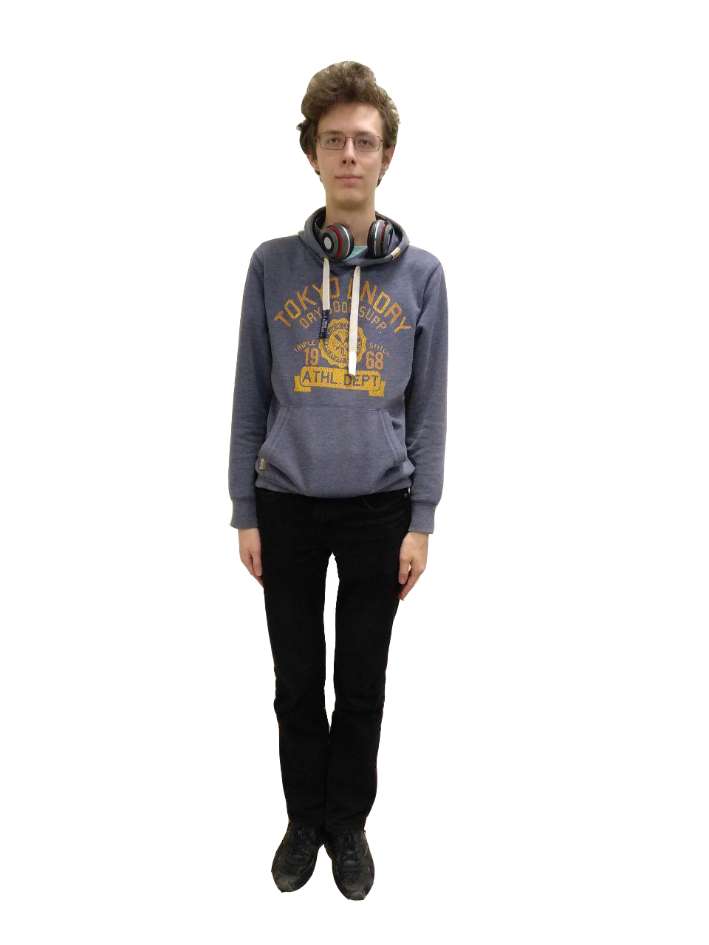
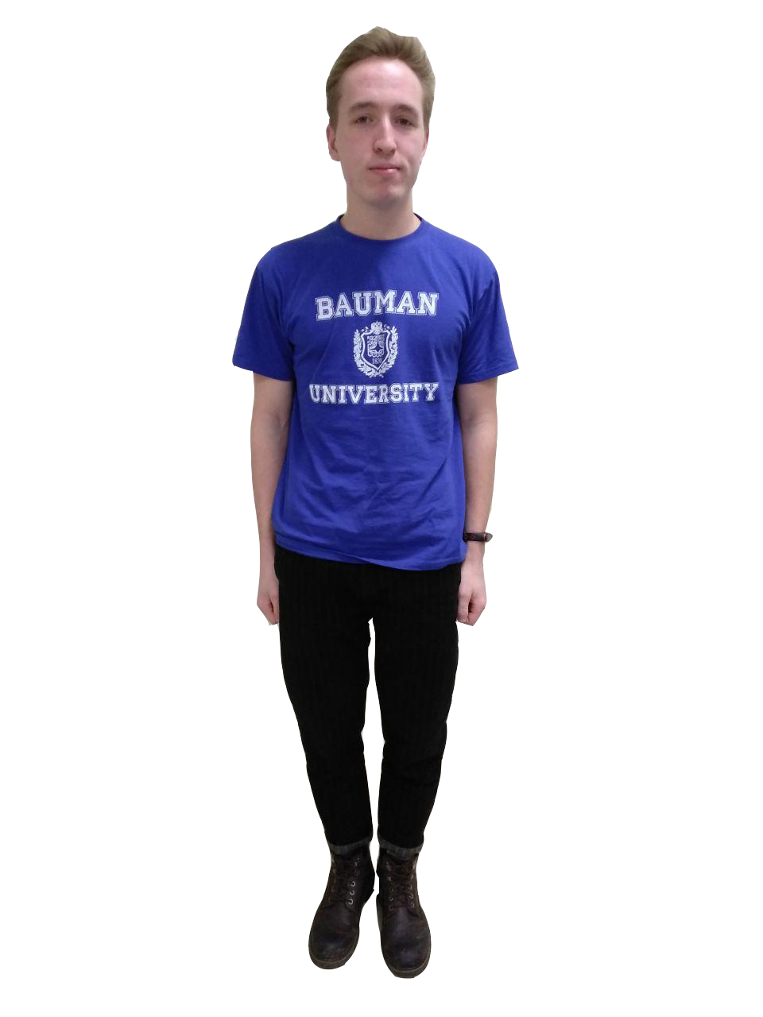
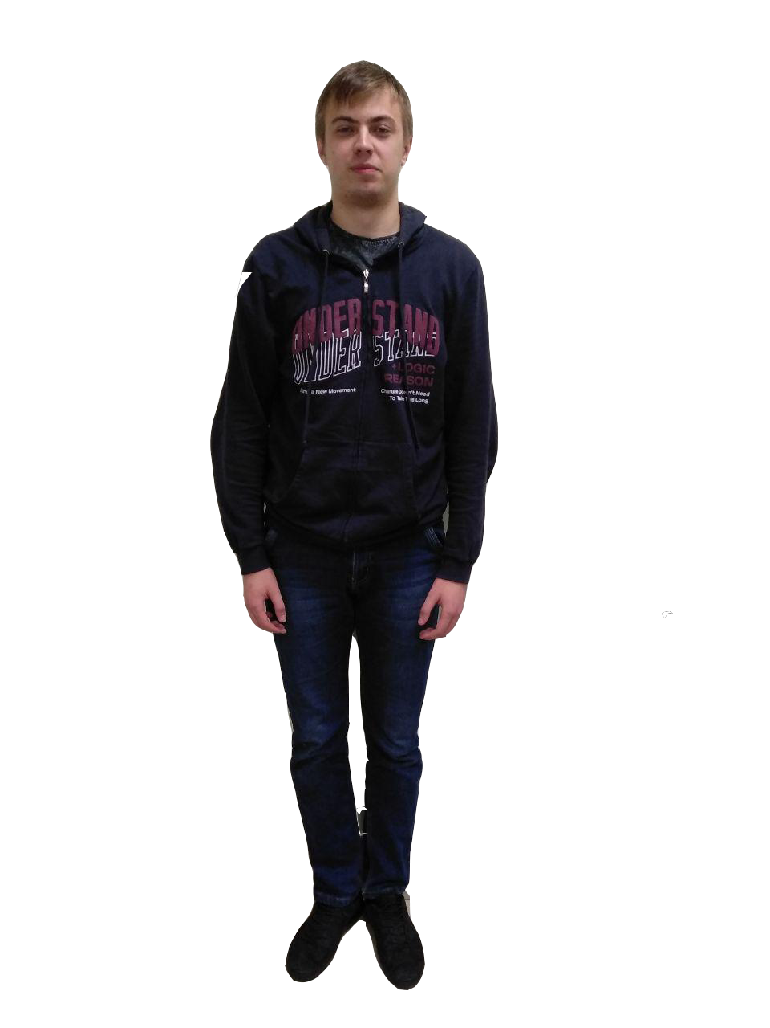
Мы надеемся, что наш проект будет способствовать тому, чтобы в нашем городе стало меньше мусора и мы жили в более чистом и экологичном мире
Это не наш мусор, но это
НАША ПЛАНЕТА
11
И оно довольно хорошее
(с) Воробьев Илья, разработчик приложения

Slide 14
Мы надеемся, что наш проект будет способствовать тому, чтобы в нашем городе стало меньше мусора и мы жили в более чистом и экологичном мире
Это не наш мусор, но это
НАША ПЛАНЕТА
Спасибо за внимание
И оно довольно хорошее
(с) Воробьев Илья, разработчик приложения

Slide 15
Мы надеемся, что наш проект будет способствовать тому, чтобы в нашем городе стало меньше мусора и мы жили в более чистом и экологичном мире
Это не наш мусор, но это
НАША ПЛАНЕТА
Спасибо за внимание
И оно довольно хорошее
(с) Воробьев Илья, разработчик приложения

